Slide 1



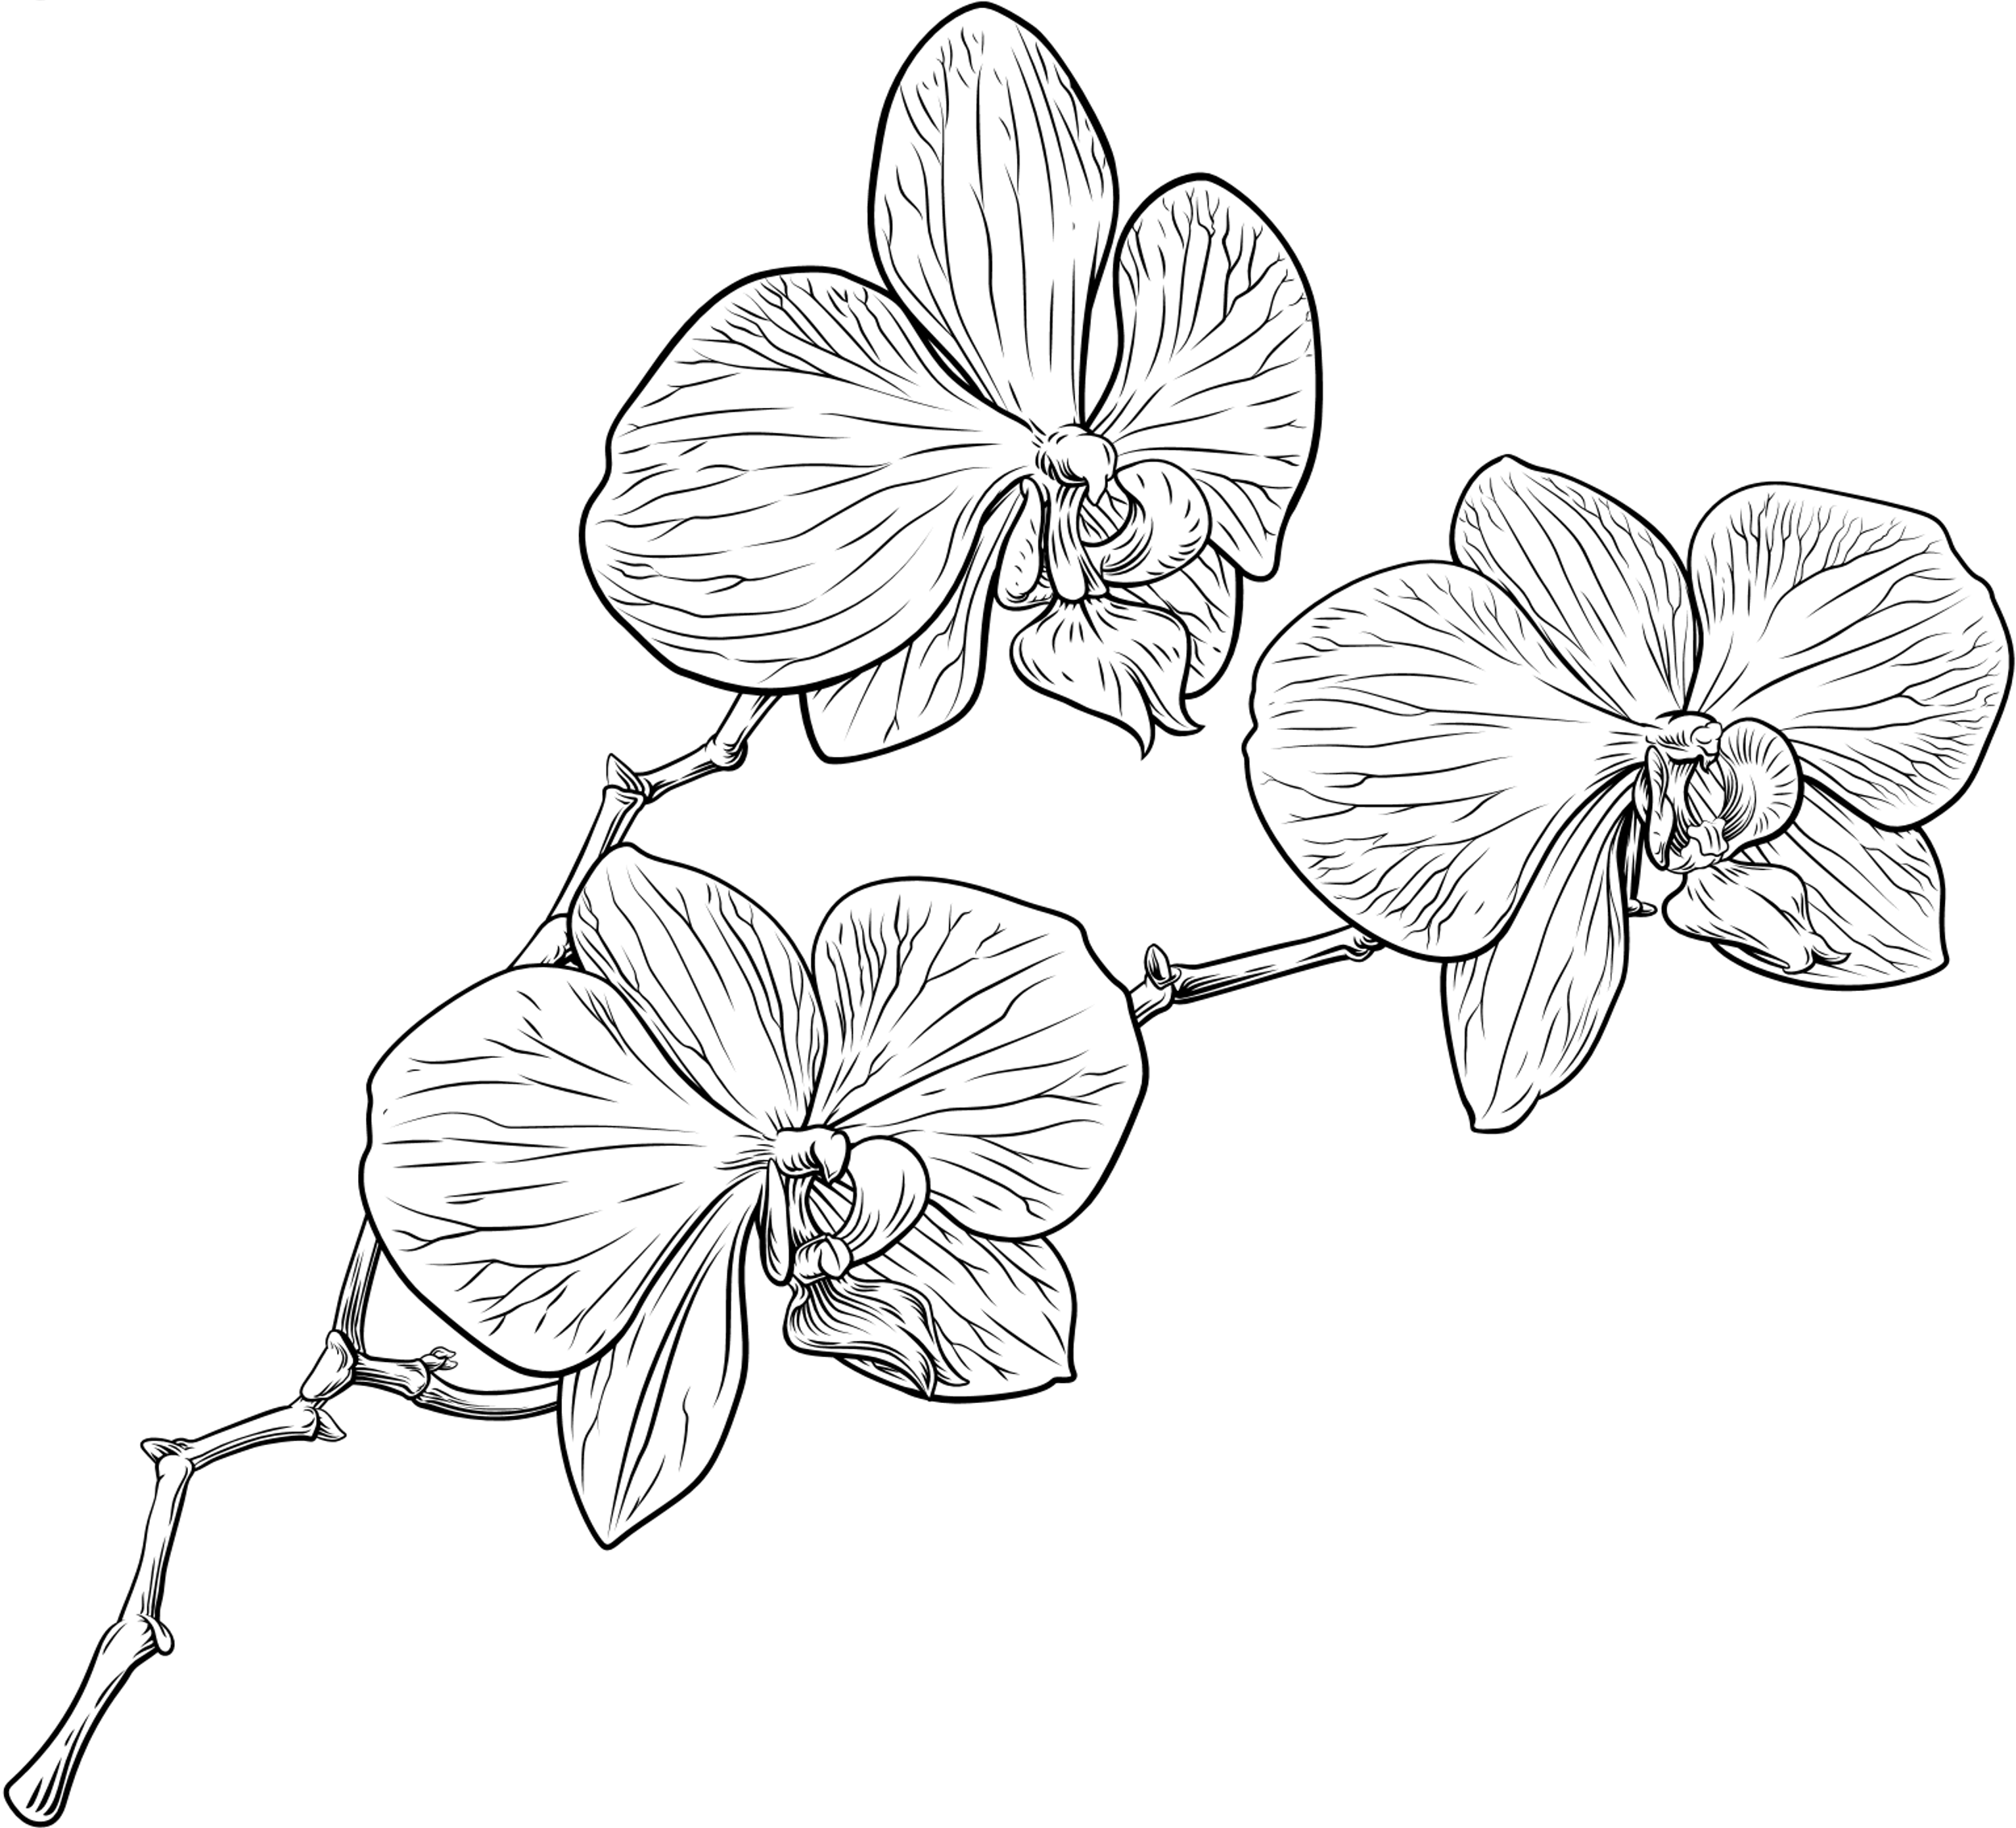

ORCHIS SYSTEM
Monitoramento de Etileno e Luminosidade para Gestão do Desenvolvimento de Orquídeas Ornamentais em Estufas

Slide 2
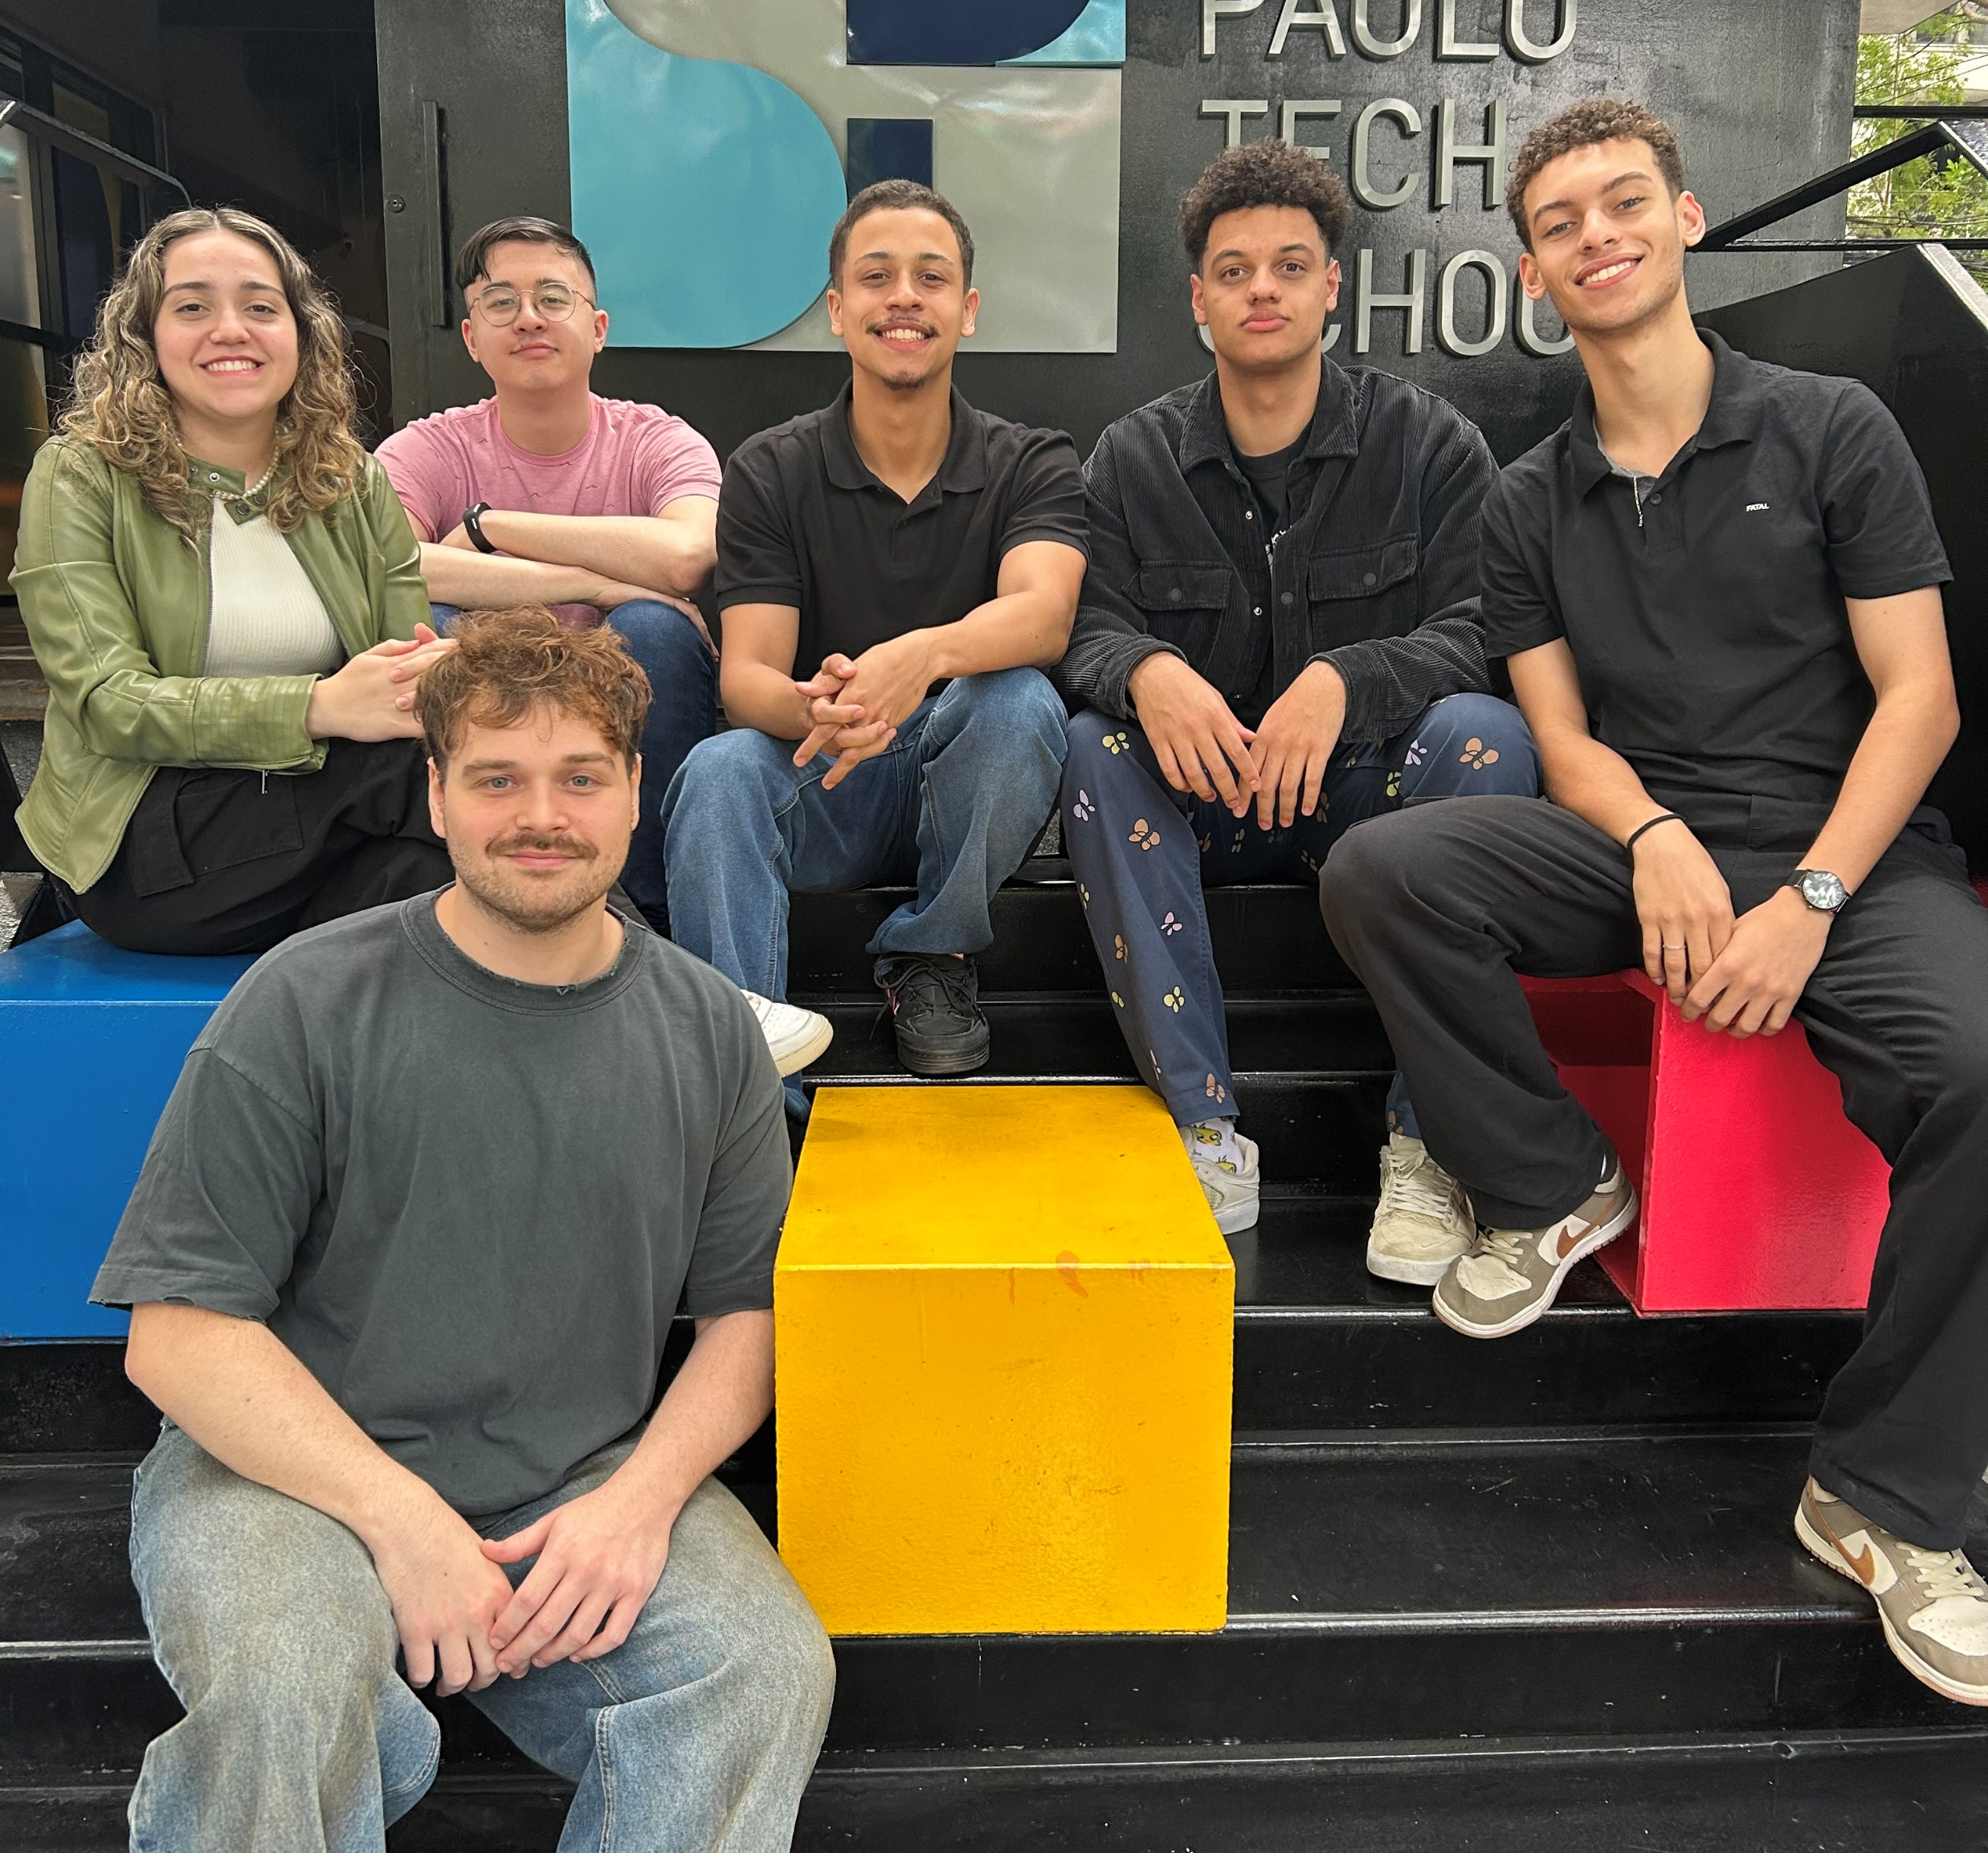
Apresentação

Slide 3
Apresentação
Thais Vitória
Fabio Kuriki
Vinicius Alves
Macari Marcelino
Victor Hugo
Wanderley Neto

Slide 4

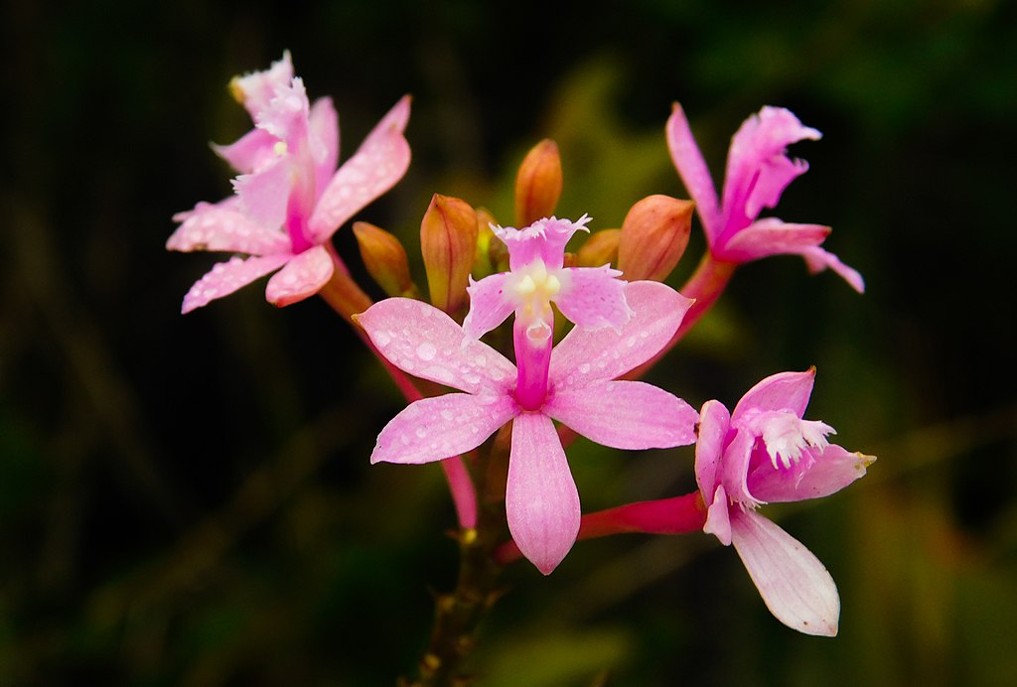


Contexto
A maior e mais variada família do reino vegetal, presente em diversos biomas pelo planeta
Orquídeas representam grande parte do mercado de plantas ornamentais do Brasil, um setor que movimenta mais de 5 bilhões
Epidendrum denticulatum
Cultivos em estufas para o controle das variáveis que mais podem interferir no desenvolvimento de orquídeas de qualidade

Slide 5
Luminosidade e Etileno
A luminosidade acarreta diretamente no crescimento, e se mantida no intervalo óptimo, gera resultados de maior qualidade
O etileno está ligado a todos os processos de desenvolvimento das plantas e seu controle garante rapidez na produção e resultados superiores

Slide 6
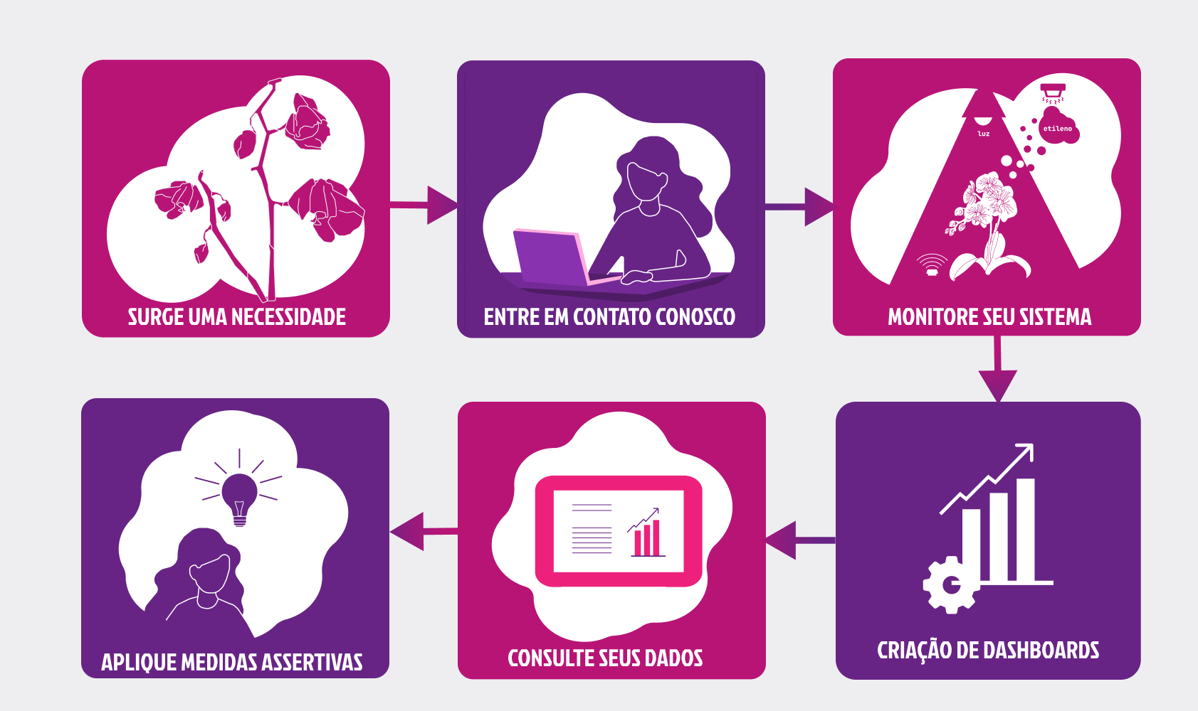
Solução de negócio
Aplicando as medidas que usamos como base para o nosso negócio, podemos garantir diminuição de custos em até 40%, decorrentes da diminuição do tempo de produção

Slide 7

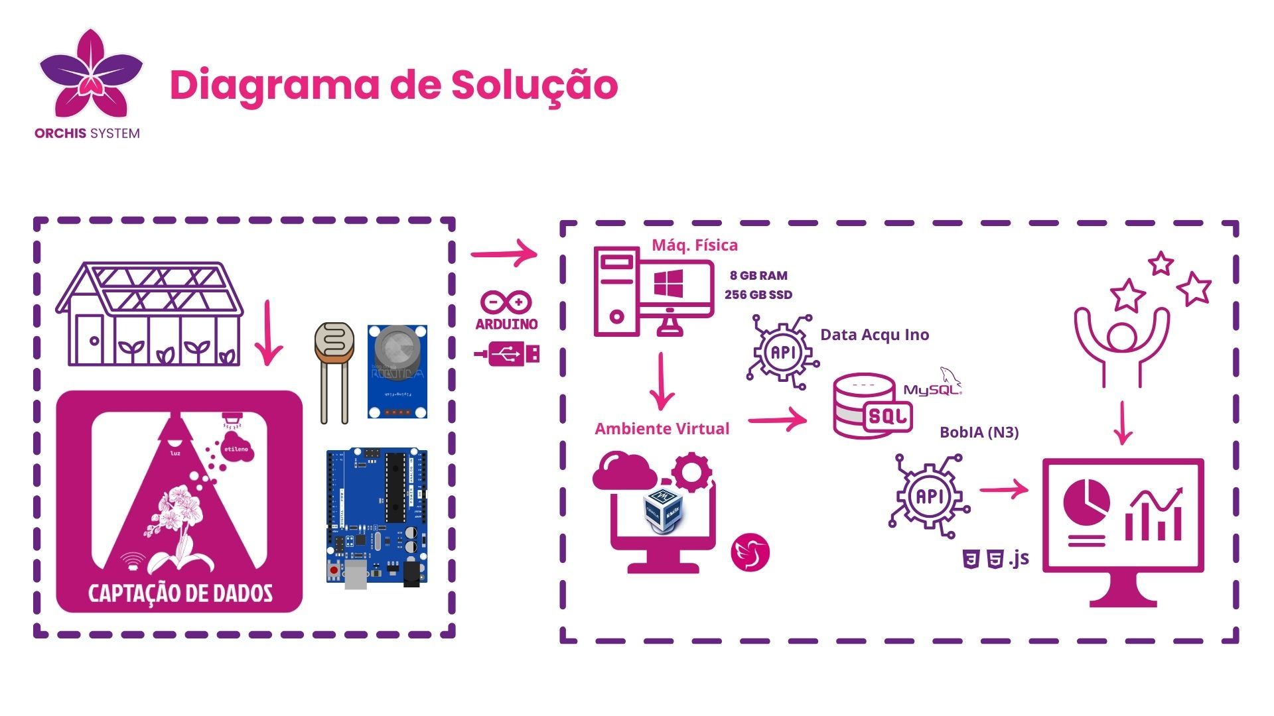
Diagrama de Solução
Técnico

Slide 8

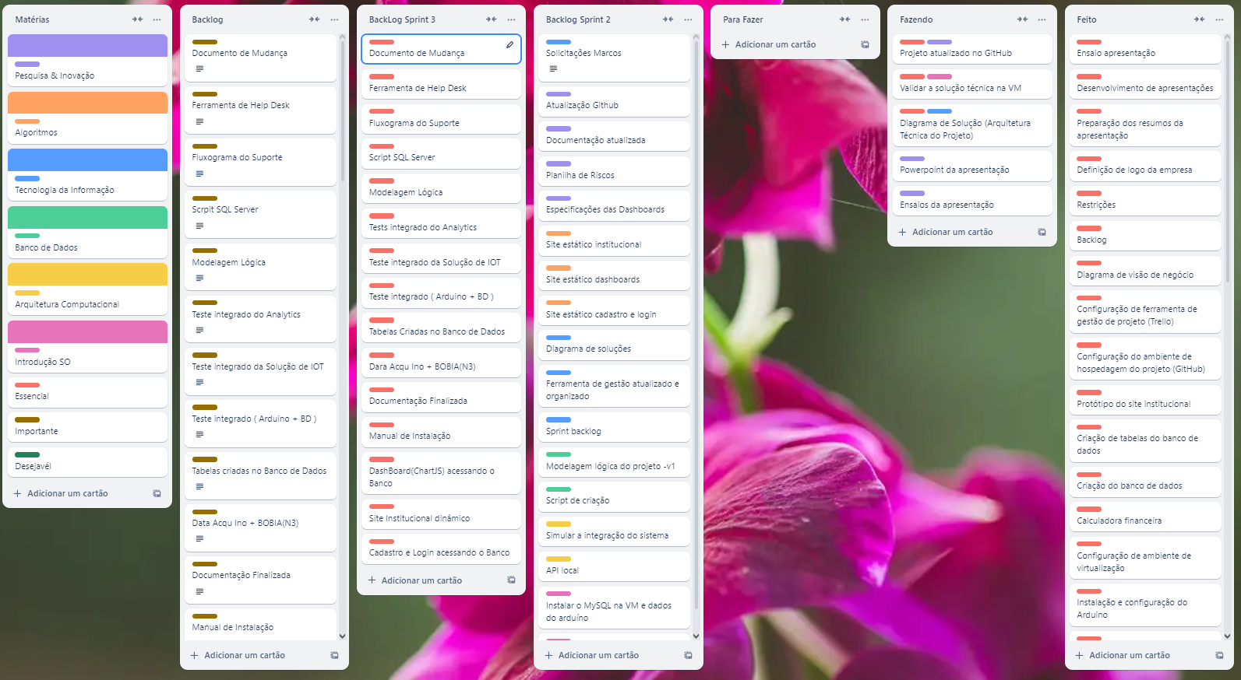
Ferramenta de gestão

Slide 9
Ferramenta de gestão

Slide 10
Ferramenta de gestão

Slide 11
Ferramenta de gestão

Slide 12

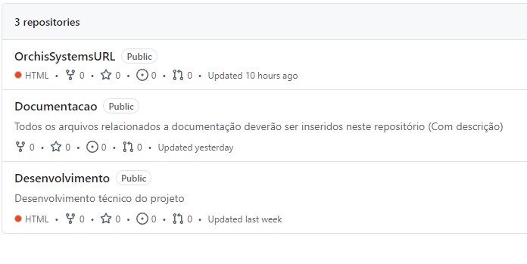
Ferramenta de gestão

Slide 13
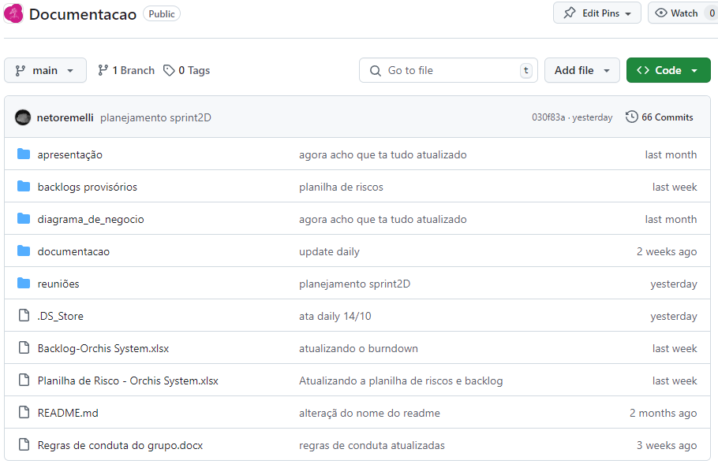
Ferramenta de gestão

Slide 14
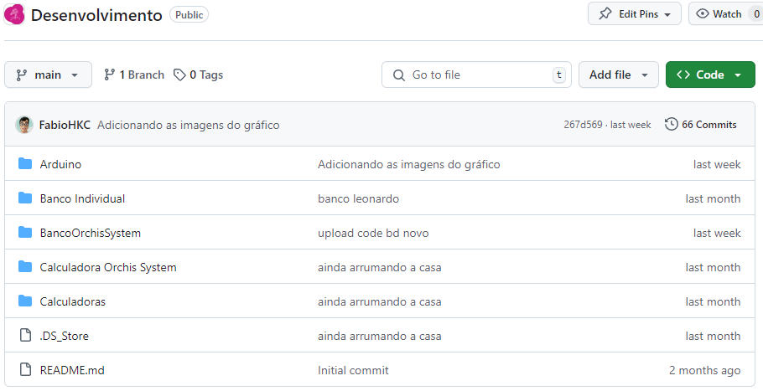
Ferramenta de gestão

Slide 15
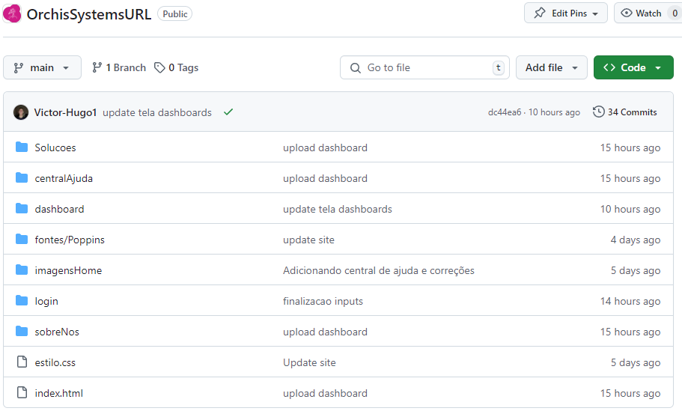
Ferramenta de gestão

Slide 16
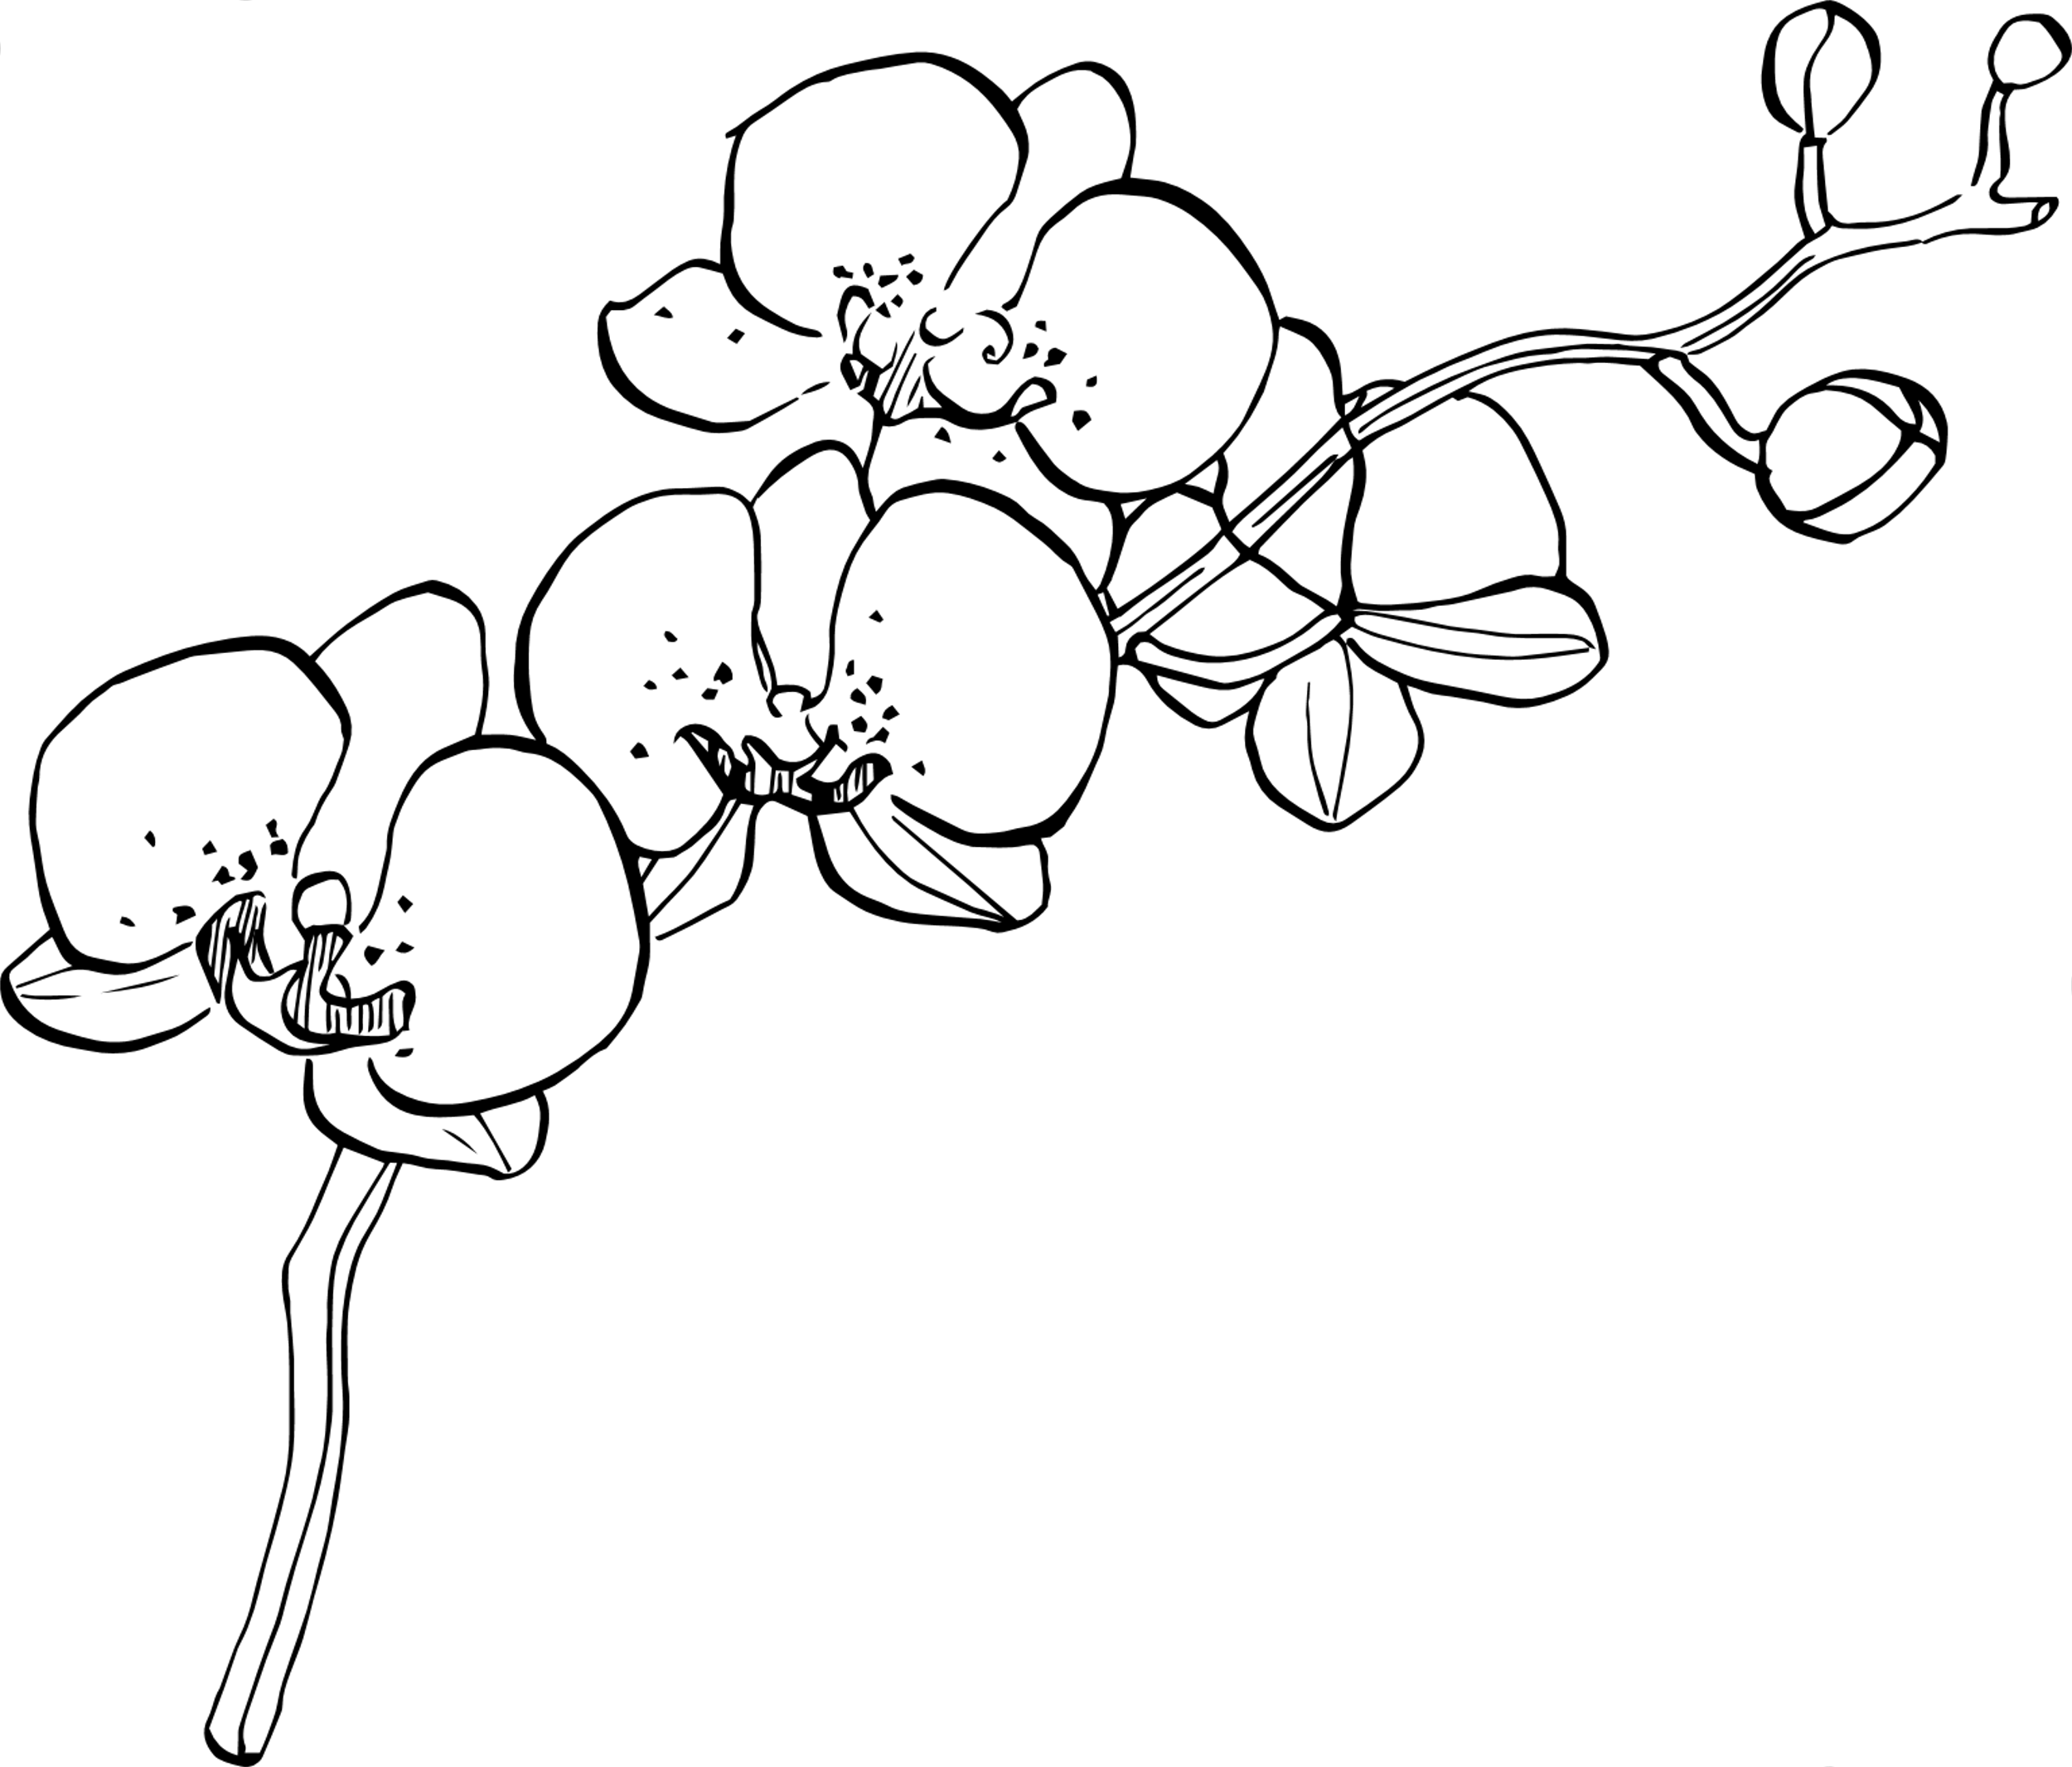
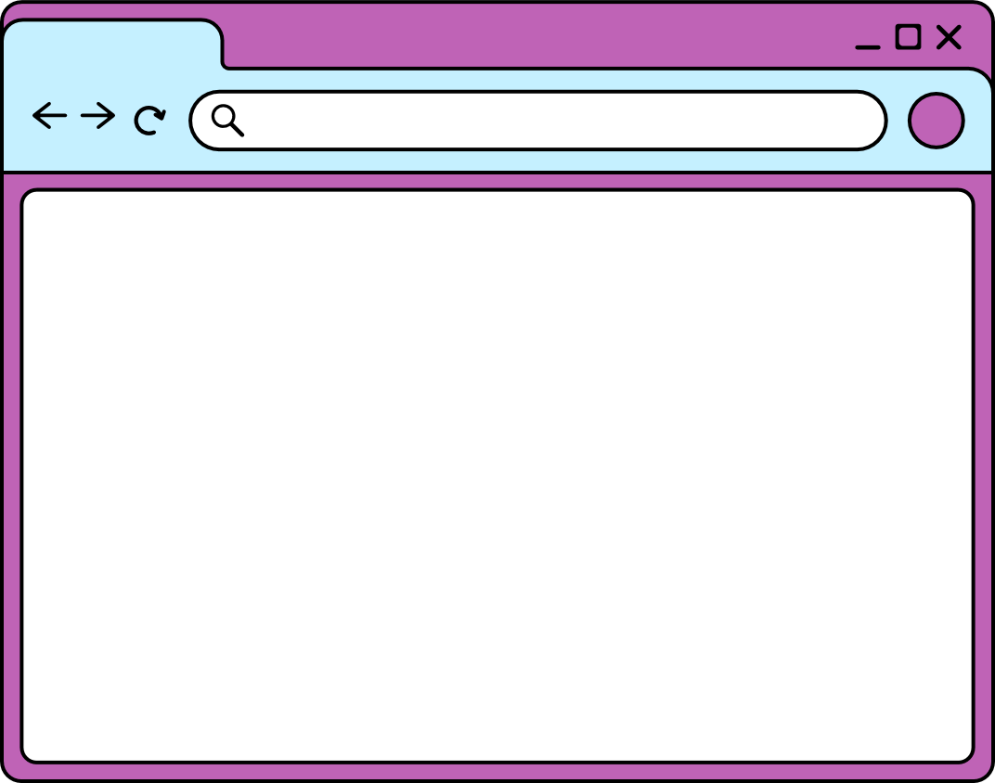


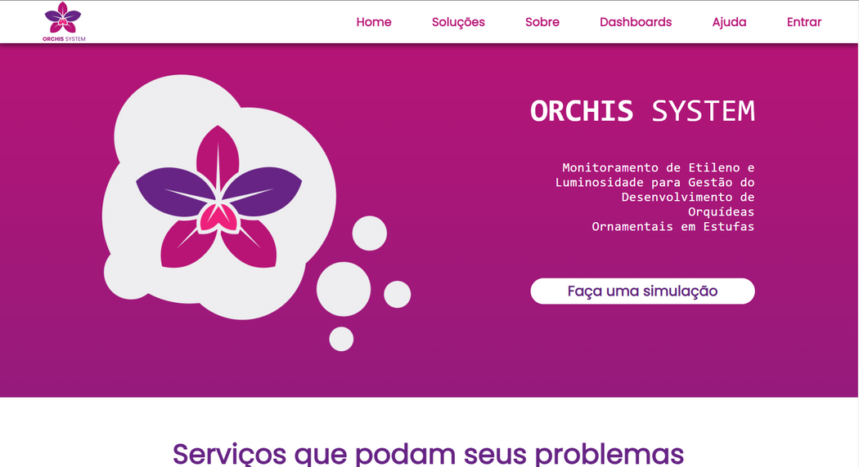

Site
Institucional

Slide 17
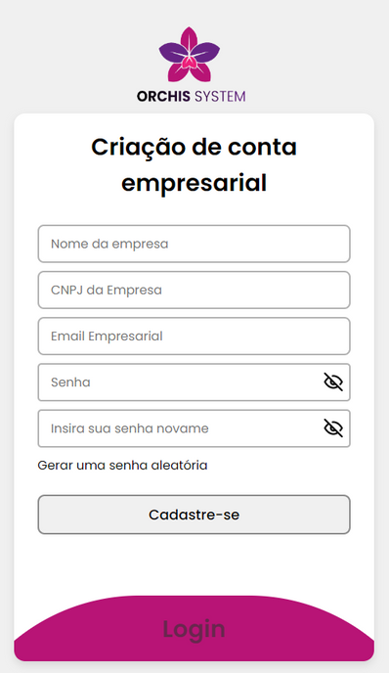
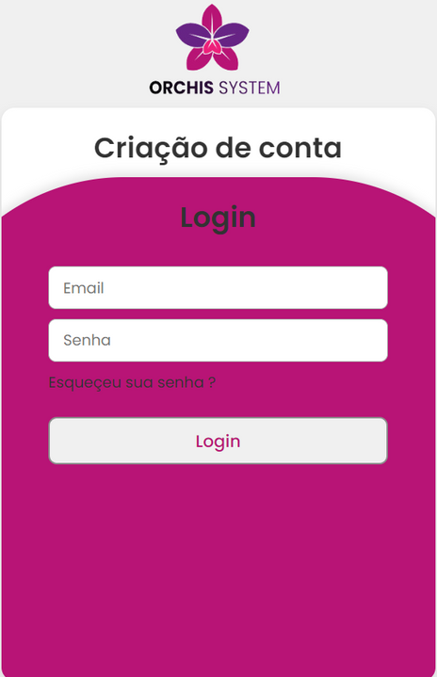
Cadastro/Login

Slide 18


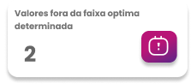
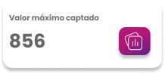
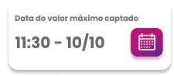
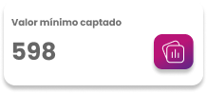

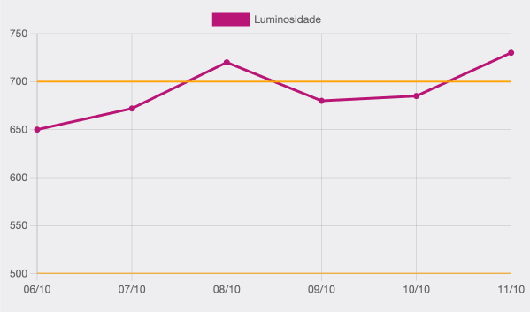
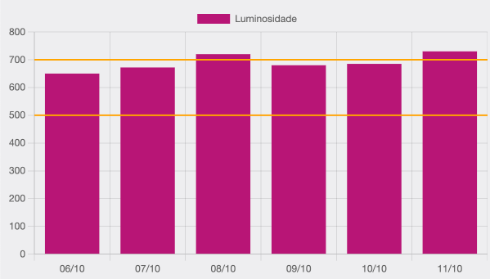
DashBoard

Slide 19


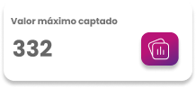

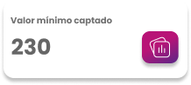
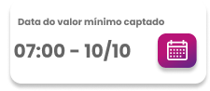
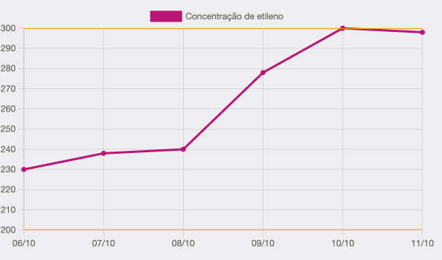
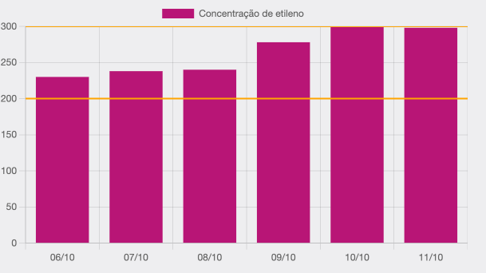
DashBoard

Slide 20

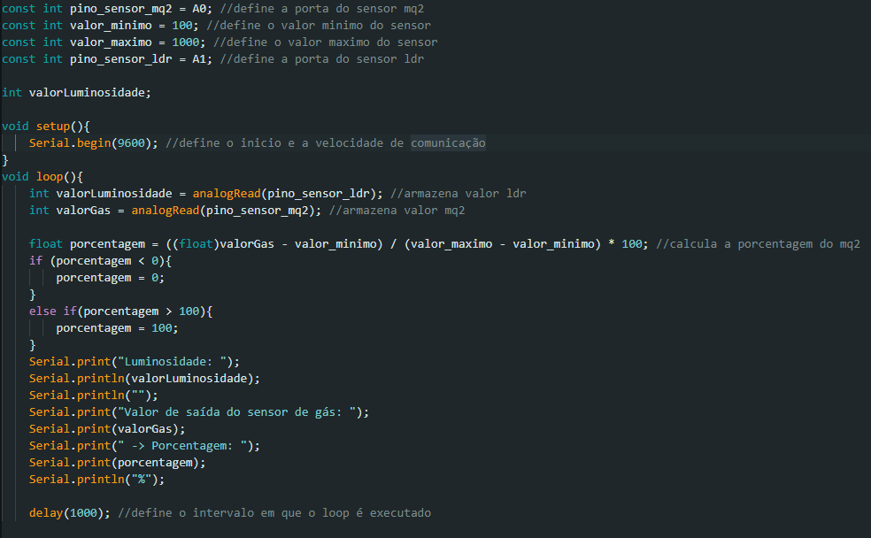
Sensores e Arduino

Slide 21
Sensores e Arduino

Slide 22
Sensores e Arduino

Slide 23
Sensores e Arduino

Slide 24

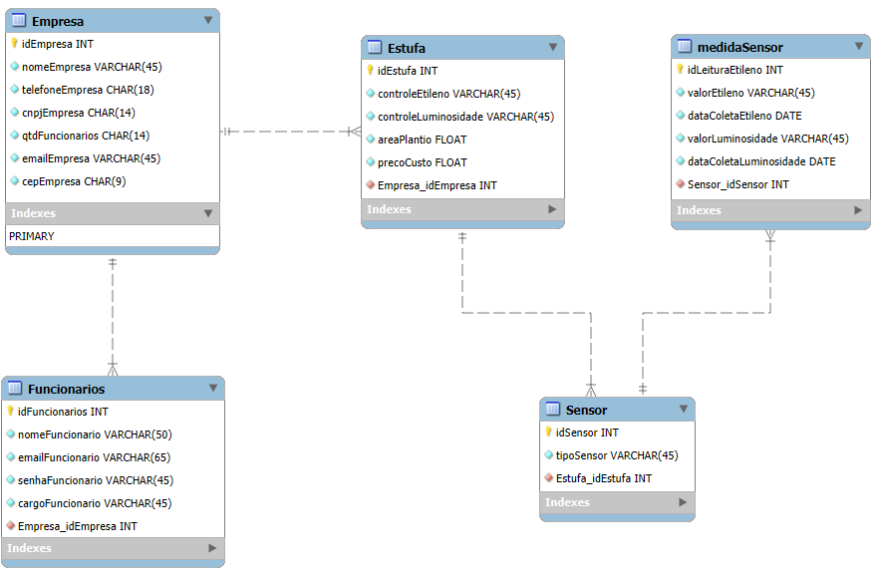

Modelo de Dados

Slide 25
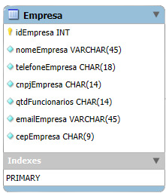
Modelo de Dados

Slide 26
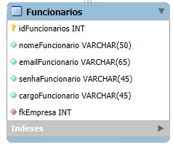
Modelo de Dados

Slide 27
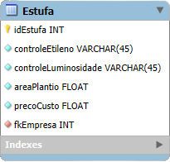
Modelo de Dados

Slide 28
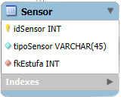
Modelo de Dados

Slide 29
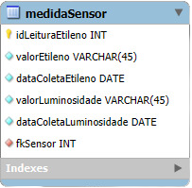
Modelo de Dados

Slide 30



Scripts MySQL

Slide 31
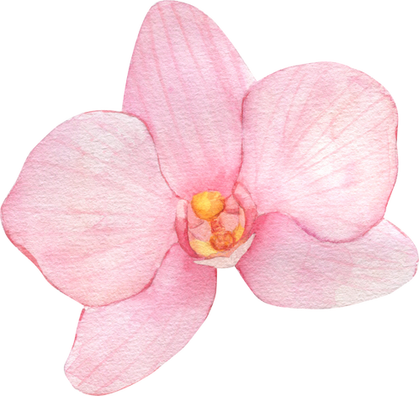
Próximos passos
Ferramenta de HelpDesk
Manual de Instalação
Documento de Mudança
DashBoard conectada com o Banco de Dados
Cadastro e Login conectados com o Banco de Dados
Site institucional Dinâmico

Slide 32

OBRIGADO

